Slide 1
回顾
01 云计算的服务
02 三种服务模式
03 云计算服务模式例
思考题 上节课学的NIST 3-5-4框架中的“4”指的是什么？

Slide 2
云计算的部署
第三章
思考题 学校的机房和阿里云，哪个更省钱？为什么大企业还要自建机房？

Slide 3
目录
01 云计算的部署方式
02 部署方式的联系和区别
03 实战项目—部署CloudSim云计算平台
思考题 公有云、私有云、混合云有什么区别？带着这个问题看本章目录。

Slide 4
1.云计算的部署方式

Slide 5
云计算的部署方式
云计算的部署是由数以万计的计算机组成，并通过计算机网络对外提供云计算服务，云端使用的计算资源可以随时随地进行扩展和压缩，使所有的计算机硬件资源都能充分发挥各自的效能，最大程度的减少硬件资源的使用，降低成本。
对于云端数据的存储和处理，云计算通过计算机机群来进行存储和处理，利用数据处理中心管理大量计算机组成的机群，按照用户的需求进行计算资源分配，实现和超级计算机一样的访问速度和处理效果，却大大降低了硬件成本。

Slide 6
云计算的部署方式

Slide 7
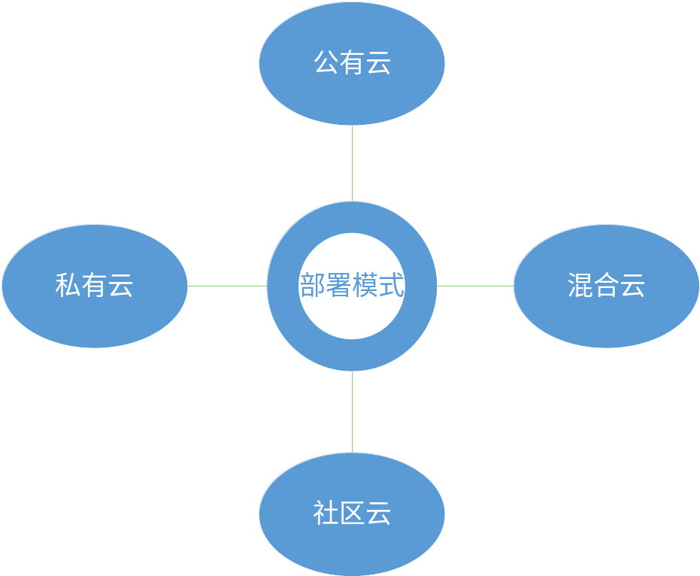
云计算的部署方式
云计算的四种部署模型：

Slide 8
公有云
公有云，也称外部云，描述了云计算的传统主流含义，通常指云计算服务提供商为公众提供的能够使用的云计算平台。
公共云建立在一个或多个数据中心上，并由云计算服务提供商操作和管理，公有云的服务通过公共的基础设施提供给多个用户。
公有云的核心属性是共享资源服务，理论上任何人都可以通过授权接入该平台。

Slide 9
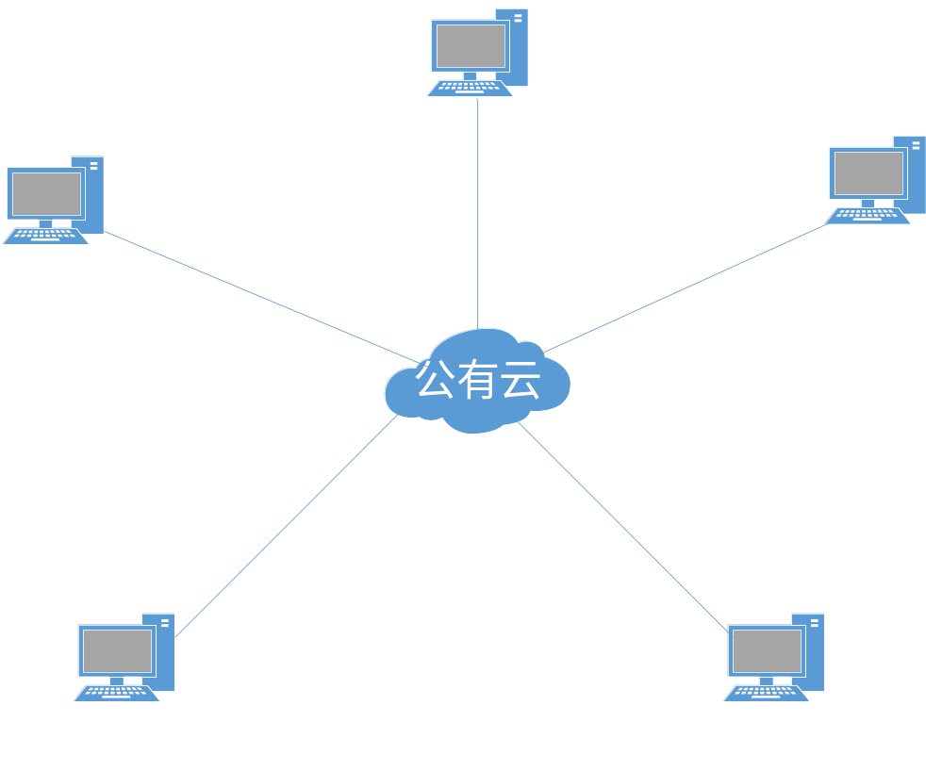
公有云

Slide 10
公有云
在公有云模式下，应用程序、资源、存储和其他服务都由云计算服务提供商提供给用户。
这些服务大部分都是免费的，也有部分按需按使用量来付费，公有云的模式只能使用互联网来访问和使用。
云计算服务提供商通过自己的基础设施直接向外部用户提供服务，外部用户通过互联网访问服务，并不拥有云计算资源。

Slide 11
公有云
公共云的部署模式通常可以提供可扩展的云计算服务以及进行高效设置，可以充分发挥云计算服务的规模经济效益。
公共云能够以低廉的价格，提供有吸引力的服务给最终用户，创造较高的业务价值，公有云作为一个支撑平台，还能够整合上游的服务（例如增值业务和广告），以及服务提供者和下游用户，打造一套价值链和生态系统。

Slide 12
公有云
公共云的最大优点是，它由外部或者第三方提供商采用细粒度、自服务的方式在互联网上通过网络应用程序或者Web服务动态提供资源。
而这些外部或者第三方提供商基于细粒度和效用计算方式分享资源和费用，其所使用的程序、服务及相关数据都存放在公共云的提供者处，自己无须做相应的投资和建设。

Slide 13
公有云
公有云的计算模型分为三个部分：
  1.公有云接入
  2.公有云平台
  3.公有云管理

Slide 14
公有云
公有云被认为是云计算的主要形态。在国内外发展如火如荼，目前，典型的公共云有中国电信的天翼云、微软的Windows Azure Platform、亚马逊的AWS、Salesforce公司的Salesforce.com，以及国内的阿里云、用友伟库等。
根据市场参与者类型分类，可以分为四类。

Slide 15
公有云
（1）传统电信基础设施运营商，包括中国移动的移动云、中国联通的联通云和中国电信的天翼云等。
（2）互联网巨头打造的公有云平台，如腾讯的腾讯云、百度的百度云、盛大云等。
（3）传统计算机软硬件厂商开发的云平台，如微软的Windows Azure Platform等。
（4）部分IDC运营商创建的云平台，如亚马逊的AWS、世纪互联、阿里云等。

Slide 16
公有云
目前，制约公有云发展最大的问题是它的安全性。
由于用户的数据不存储在自己的数据中心，数据的安全性存在一定风险。
同时，公共云的可用性不受使用者控制，这方面也存在一定的不确定性。
在公共云中，安全管理以及日常操作划归给第三方供应商，由第三方供应商负责公共云计算服务产品。
因此，相对于私有云而言，公共云计算服务产品的用户对于云计算的物理安全以及逻辑安全层面的掌控及监管程度较低。

Slide 17
社区云
社区云是指在一定的地域范围内，由云计算服务提供商统一提供计算资源、网络资源、软件和服务能力所形成的云计算形式。
社区云基于社区内的网络互连优势和技术易于整合等特点，通过对区域内各种计算能力进行统一服务形式的整合，结合社区内的用户需求共性，实现面向区域用户需求的云计算服务模式。

Slide 18
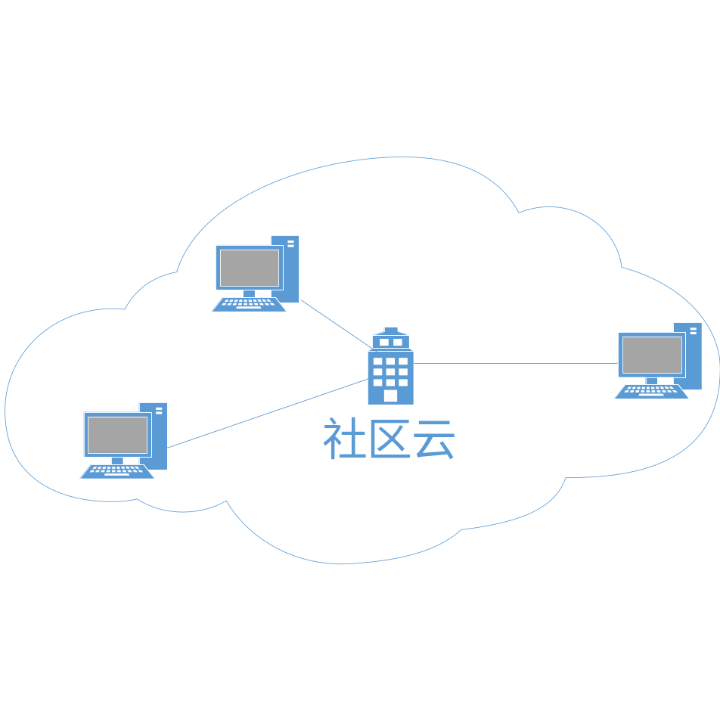
社区云

Slide 19
社区云
社区云建立在一个特定的小组里多个目标相似的成员之间，他们共享一套基础设施，所产生的成本由社区云成员共同承担，能节约一定的成本。
社区云的成员都可以登入云中获取信息和使用应用程序。

Slide 20
社区云
社区云具有如下特点：
  （1）区域型和行业性。
  （2）有限的特色应用。
  （3）资源的高效共享。
  （4）社区内成员的高度参与性。

Slide 21
私有云
私有云也称内部云，是建立在私有网络上的云计算的产品。
私有云是为用户单独使用而构建的，因而可以提供对数据、安全性和服务质量的最有效控制。
私有云的用户拥有基础设施，并可以控制在此基础设施上部署应用程序的方式。
私有云的用户可部署在企业数据中心的防火墙内，也可以将它们部署在一个安全的主机托管场所。

Slide 22
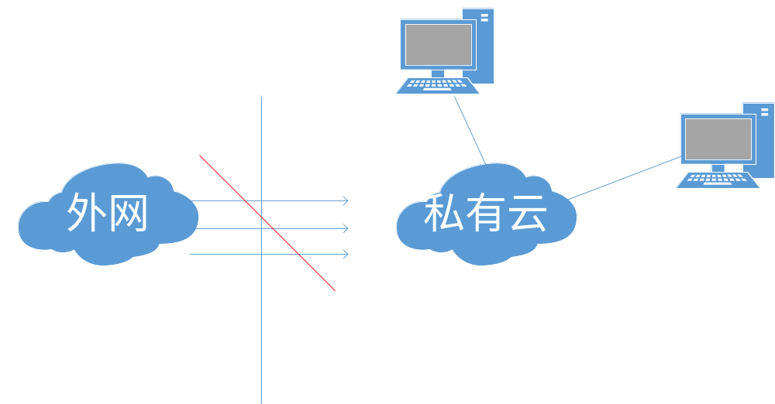
私有云

Slide 23
私有云
一般来说，私有云是企业自己使用的云，它所有的服务不供别人使用，而只供自己内部人员或分支机构使用，它的核心属性是专有资源。
与私有云相关的网络、计算以及存储等基础设施都是为用户所独有的，并不与其他的用户分享。

Slide 24
私有云
在私有云计算模式下，用户的数据安全性、系统可用性都可由自己控制，安全管理以及日常操作划归到内部IT 部门或者基于SLA 合同的第三方。
这种直接管理模式的好处在于，私有云用户可以高度掌控及监管私有云基础设施的物理安全和逻辑安全层面。
这种高度可控性和透明度，使得企业容易实现其安全标准、策略以及合规。
私有云的部署比较适合于有众多分支机构的大型企业或政府部门。
随着这些大型企业数据中心的集中化，私有云将会成为他们部署IT系统的主流模式。

Slide 25
私有云
私有云分为以下三个部分：
  （1）私有云平台：向用户提供各类私有云计算服务、资源和管理系统。
  （2）私有云计算服务：向用户提供了以资源和计算能力为主的云计算服务，包括硬件虚拟化、集中管理、弹性资源调度等。
  （3）私有云管理：负责私有云计算各种服务的运营，并对各类资源进行集中管理。

Slide 26
私有云
与公有云相比，私有云的优势在于以下几点：
  1.数据安全
  2.服务质量SLA
  3.充分利用现有硬件资源和软件资源

Slide 27
私有云
但是，相比公有云，私有云的缺点在于：企业必须购买、建造以及管理自己的云计算环境，这样就无法获得较低的前期费用开销，也无法实现较少的维护管理等。
私有云的企业用户需要对其私有云的管理全权负责。
所以，私有云的投资较大，尤其是一次性的建设投资较大。
而且，云计算的规模经济效益也受到了限制，整个基础设施的利用率要远低于公有云。

Slide 28
混合云
混合云是两种或两种以上的云计算模式的混合体，如公有云和私有云的混合，它是介于公有云和私有云之间的一种折中方案。
他们相互独立，但在云的内部又相互结合，可以发挥出所混合的多种云计算模型各自的优势。
一般来说，混合云由内部及外部供应商共同构建。
使用混合云计算模式，用户在公有云上运行非核心应用程序，而在私有云上支持其核心程序以及内部敏感数据。

Slide 29
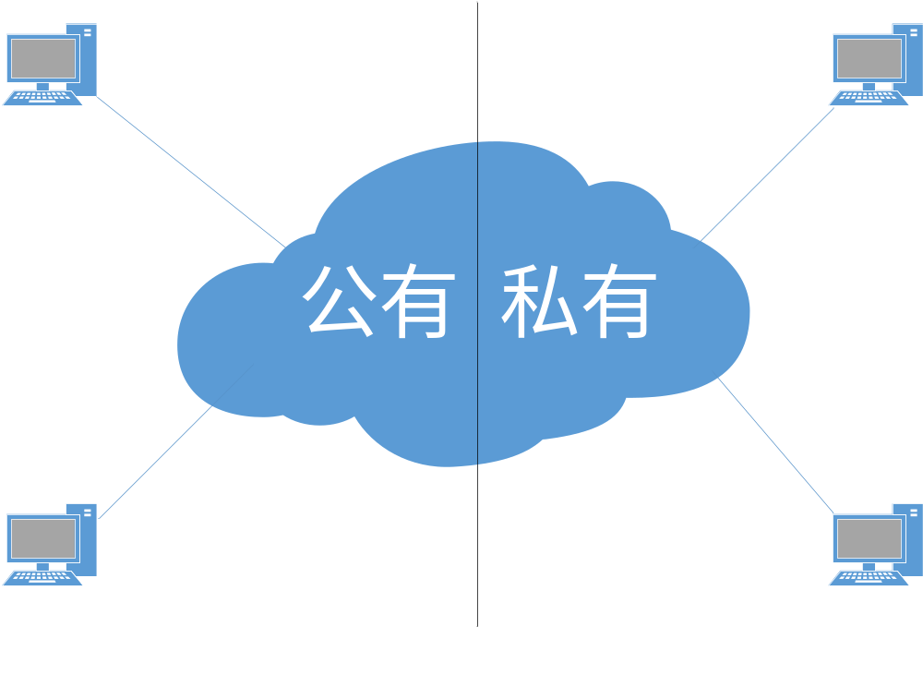
混合云

Slide 30
混合云
企业是混合云的主要用户，这是因为企业用户愿意将数据存放在私有云中，但是同时又希望可以获得公有云的计算资源。
在这种情况下混合云被越来越多的企业采用，混合云将公有云和私有云进行混合和匹配，以获得最佳的效果，这种个性化的解决方案，达到了既省钱又安全的目的。

Slide 31
混合云
混合云通过整合云计算的部署模式，提供的服务在逐步改进，障碍逐渐被克服，云计算的能力也在逐渐增强。
混合云的主要优势在于以下几点。

Slide 32
混合云
1.更完美
私有云的安全性比公有云高，而公有云的计算资源又是私有云无法企及的。
在这种矛盾的关系下，混合云完美地解决了这个问题，它既可以利用私有云的安全，将内部重要数据保存在本地数据中心；同时也可以使用公有云的计算资源，更高效快捷地完成工作，相比私有云或是公有云，混合云更完美。

Slide 33
混合云
2.可扩展
混合云突破了私有云的硬件限制，利用公有云的可扩展性，可以随时获取更高的计算能力。
企业通过把非机密功能移动到公有云区域，可以降低对内部私有云的压力和需求。

Slide 34
混合云
3.更节省
混合云可以有效地降低成本。
它既可以使用公有云又可以使用私有云，企业可以将应用程序和数据放在最适合的平台上，获得最佳的利益组合。

Slide 35
2.部署方式的联系和区别

Slide 36
部署方式的联系和区别
公有云、社区云、私有云、混合云各占据一定的云计算市场，各有优势和劣势。

Slide 37
部署方式的联系和区别
1.私有云安全性好
数据安全对于企业来说至关重要，公有云平台存在一定的安全隐患，私有云平台更适合关键性业务，企业用户，尤其是大型企业用户会更多地倾向于选择私有云平台。
对于中小企业来说，传统IT服务足以满足现有需求，并且随着技术的进步，传统IT服务与云计算服务的成本差距会越来越小。

Slide 38
部署方式的联系和区别
2.公有云更符合云计算规模经济效益
云计算的最大优势就是其规模经济效益，大多数企业在选择云计算方案时更多地考虑成本因素。
并且，随着技术的进步，公有云的安全问题会逐渐得到解决，服务提供商与企业之间会逐渐建立信任关系。

Slide 39
部署方式的联系和区别
3.社区云能降低企业的运营和开发成本
社区云建立在一个特定的小组里多个目标相似的成员之间，他们共享一套基础设施，所产生的成本由社区云成员共同承担，能节约一定的成本。

Slide 40
部署方式的联系和区别
4.混合云集成公有云、私有云双重优势
混合云既可以尽可能地发挥云计算系统的规模经济效益，同时又可以保证数据安全性。
那些不是很敏感的非关键业务可以由混合云中的公有模块实现，而对那些安全性要求较高的应用则可以迁移到私有模块实现。
混合云可以引入更多诸如身份认证、数据隔离、加密等安全技术来保证数据的安全，同时保留云计算系统的规模经济效益。

Slide 41
部署方式的联系和区别
5.公有云、私有云、社区云、混合云共同发展，相互补充
公有云、私有云、社区云、混合云四种云计算部署模式并不会出现谁取代谁，谁压倒谁。
不同企业的不同需求需要不同的解决方案。
公有云、私有云、社区云、混合云可能会长期共存，优势互补，共同服务于企业用户。

Slide 42
3. 实战项目

Slide 43
实战项目
项目目标
部署CloudSim云计算平台

Slide 44
实战项目
安装和配置
JDK
配置环境变量
安装eclipse
导入项目

Slide 45
THANK YOU

